Slide 1
SITUACION DEL SERVICIO DE ATENCION PRIMARIA DE LOS SERVICIOS SOCIALES DEL AYTO. DE MADRID
ANTECEDENTES

Slide 2
ESTABLECIMIENTO DE HIPOTESIS
HAY MUCHA DEMANDA DE AYUDAS Y SERVICIOS SOCIALES EN DETERMINADOS DISTRITOS (VALORAR SI ES EN TODOS) Y POCO PERSONAL PARA ABSORBER ESTA DEMANDA

Slide 3
PRESENTANDO A NUESTRO PROTAGONISTA
ESTE ES FRODO, TRABAJADOR SOCIAL EN EL DISTRITO DE VILA DE VALLECAS COMO TRABAJADOR DE ZONA EN
LLEVA TRABAJANDO DESDE HACE 15 AÑOS EN DIVERSOS CENTROS DE ATENCION PRIMARIA DE SERVICIOS SOCIALES DEL AYTO.
TODO LO AQUÍ COMENTADO SE BASA EN DATOS REALES

Slide 4
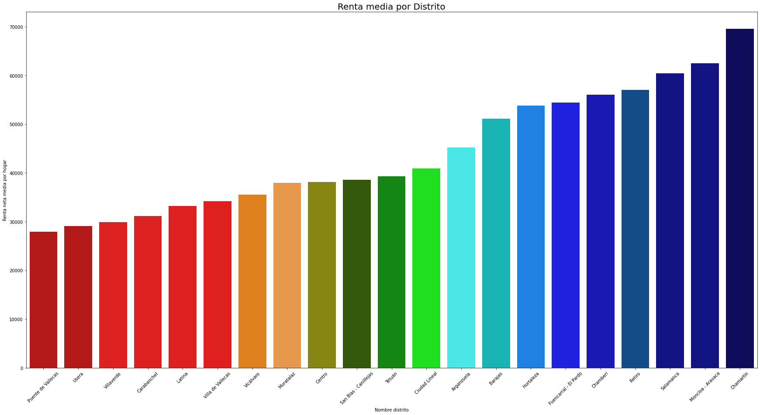
SITUACION ECONOMICA DE LOS DISTRITOS
HAY QUE HACER NOTAR QUE EN LOS ULTIMOS 20 AÑOS SE HAN CREADO PAUs EN DIVERSOS DISTRITOS DE LOS QUE APARECEN AQUÍ CON MENOR RENTA MEDIA

Slide 5
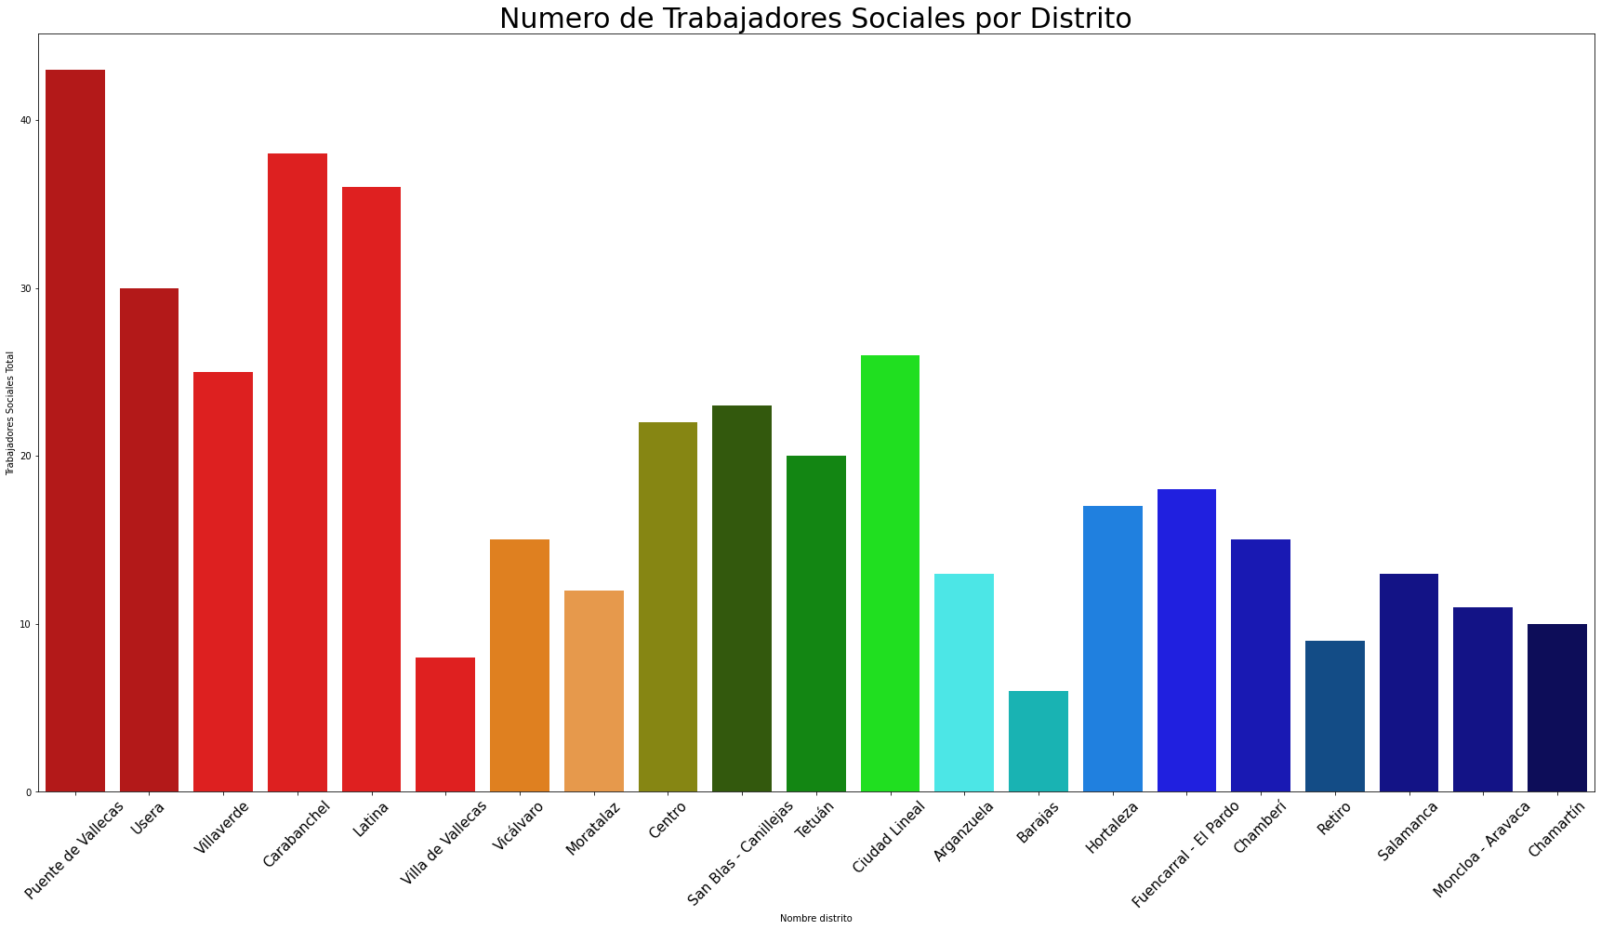
Nº TRABAJADORES SOCIALES POR DISTRITO
EN ESTA GRAFICA NO APARECEN TODOS LOS TRABAJADORES SOCIALES QUE ACTUALMENTE ESTAN EN EL AYTO. , DADO QUE NO SE DISPONE DE ESTA INFORMACIÓN
Nombre distrito | Nº Centros
Arganzuela | 1
Barajas | 1
Carabanchel | 3
Centro | 2
Chamartín | 1
Chamberí | 1
Ciudad Lineal | 2
Fuencarral-El pardo | 2
Hortaleza | 2
Latina | 3
Moncloa-Aravaca | 2
Moratalaz | 1
Puente de Vallecas | 4
Retiro | 1
Salamanca | 1
San Blas-Canillejas | 2
Tetuan
Usera | 2
Vicalvaro | 2
Villa de Vallecas | 1
Villaverde | 2

Slide 6
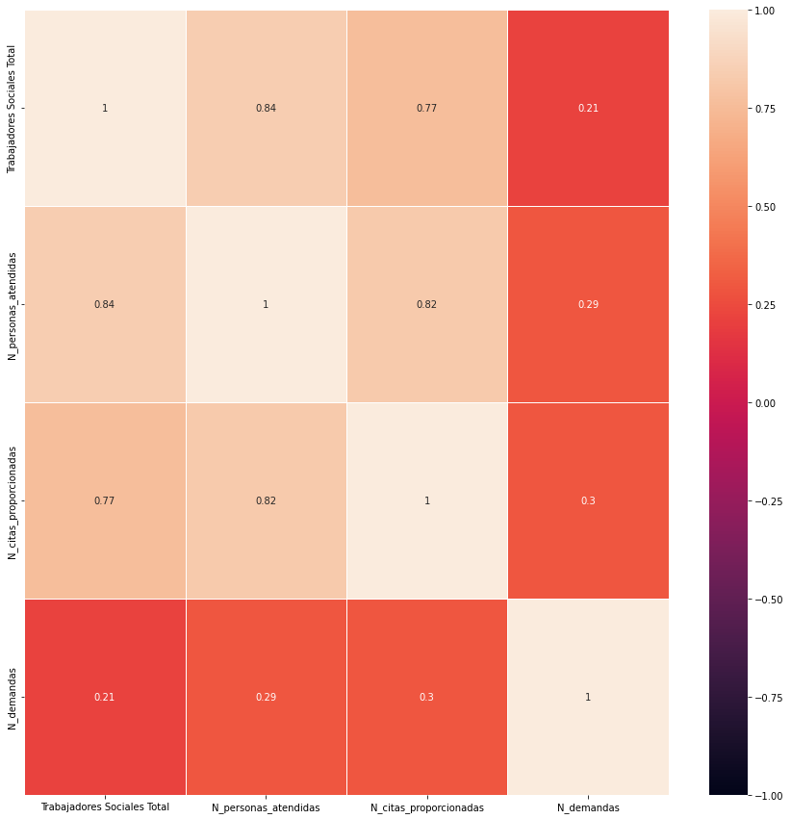
RELACION EXISTENTE ENTRE DIFERENTES FACTORES

Slide 7
COMO ES UN DIA EN LA VIDA DE FRODO?
1º VISITA: UNA GITANA QUE VIENE A RECLAMAR SU REMI, A PESAR QUE NO HACE NADA POR CAMBIAR SU SITUACION (NO BUSCA TRABAJO, NO SE FORMA, SOLO QUIERE QUE LE DEN DE COMER).
2º VISITA: VIENE DE URGENCIA UNA MARROQUI QUE LE HA DEJADO SU MARIDO Y NO TIENE INGRESOS Y LE VAN A DESAHUCIAR Y NO SABE QUE HACER.
3º VISITA: VIENE UNA MUJER ESPAÑOLA, QUE NO TIENE INGRESOS, PARA SOLICITAR UNA AYUDA DE COMEDOR PARA SUS HIJOS (LUEGO MIRANDO SU CUENTA, SE OBSERVAN QUE TIENE VARIOS BIZUM POR HACER BUENAS COMIDAS). LE HACE LA TRAMITACION, PERO TAMBIEN SE LE DICE QUE DEBERIA DE DEDICARSE A ESTE OFICIO Y SE LE DERIVA A UNA COMPAÑERA ESPECIALIZADA EN ESTE AREA.
.
.
.
PENULTIMA VISITA: VIENE UN HOMBRE MAYOR, QUE NECESITA QUE LE AYUDEN CON LA CASA.
ULTIMA VISITA: VIENE UN HOMBRE DE BANGLADESH QUE NO TIENE PARA PAGAR EL ALQUILER. LE PIDE SU CUENTA BANCARIA Y VE QUE TIENE 20.000 € EN ELLA, CUANDO LE PREGUNTA SE PONE A LLORAR DESCONSOLADAMENTE, DICIENDOLE QUE NO ES SUYO.
TERMINADA CON LAS VISITAS, TIENE UNA REUNION CON UNA COORDINADORA Y LOS COMPAÑEROS QUE NO ESTAN DE BAJA.

Slide 8
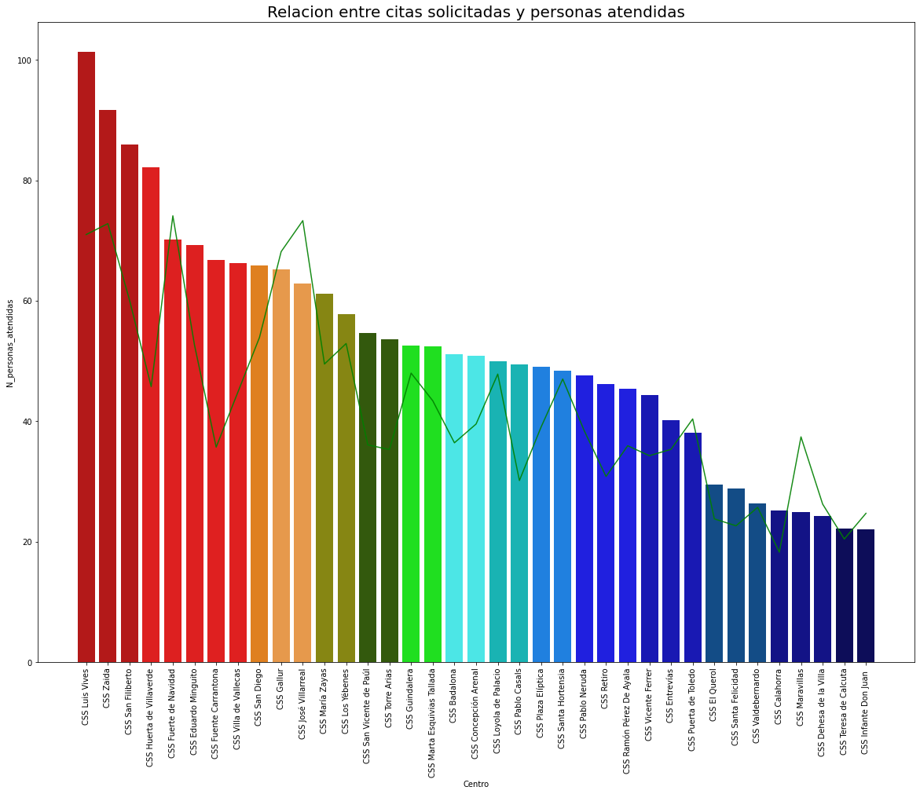
INDICES DE ATENCION AL CIUDADANO AL DIA

Slide 9

INDICES DE ATENCION AL CIUDADANO AL DIA

Slide 10
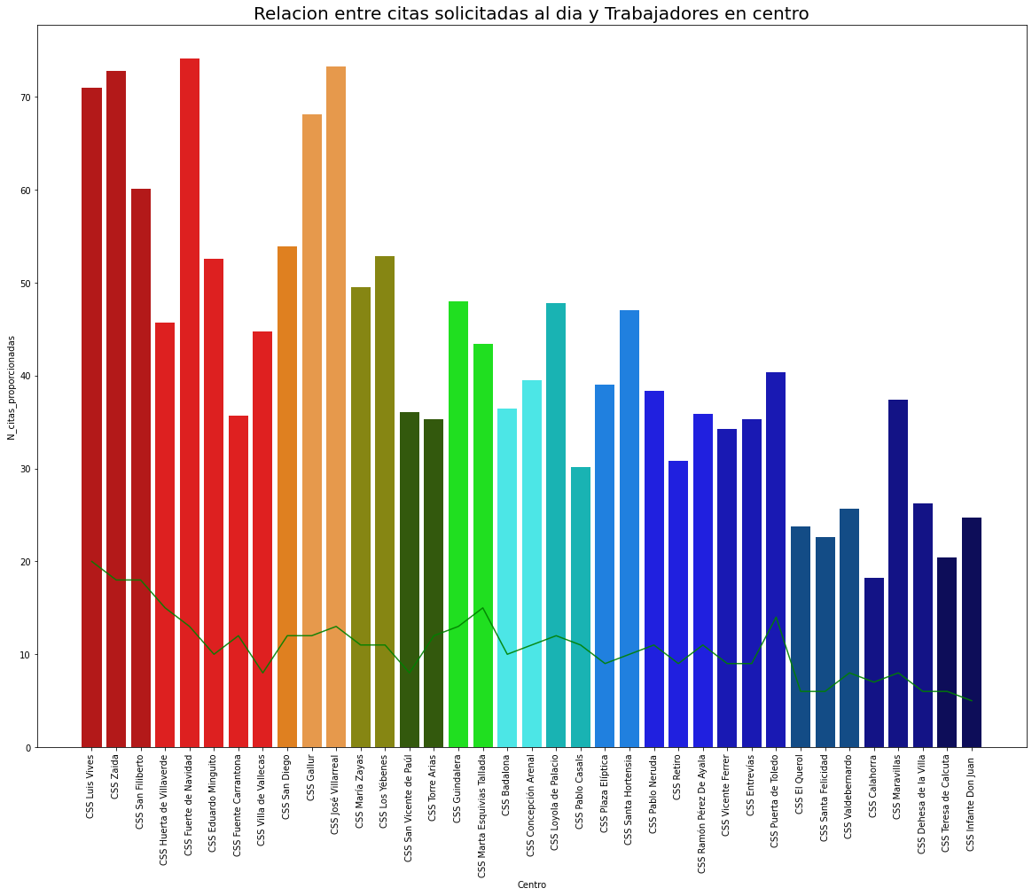
RELACION DE LAS CITAS SOLICITADAS EN CENTRO EN FUNCION DEL NUMERO DE TRABAJADORES

Slide 11
CONCLUSION
FRODO NO PUEDE MÁS, CON CASI … VISITAS AL DIA, TERMINA LA TARDE EN UN BAR CON UNOS AMIGOS DESEANDO QUE LLEGUE EL FIN DE SEMANA
TRAS VARIOS MESES SE PIDE UNA BAJA POR ESTRÉS ANTE LA INCAPACIDAD DE ABSORBER TODA LA CARGA PSICOLOGICA QUE LLEVA SU TRABAJO Y EL EXCESO DE CARGA POR LAS BAJAS DE SUS COMPAÑERES.
Y NO ES EL UNICO….
AQUÍ VA UN TEXTO

